Slide 1











MsPham
0936082789
Unit 7
Our timetable
Lesson 1 – Period 2
MsPham
0936082789

Slide 2
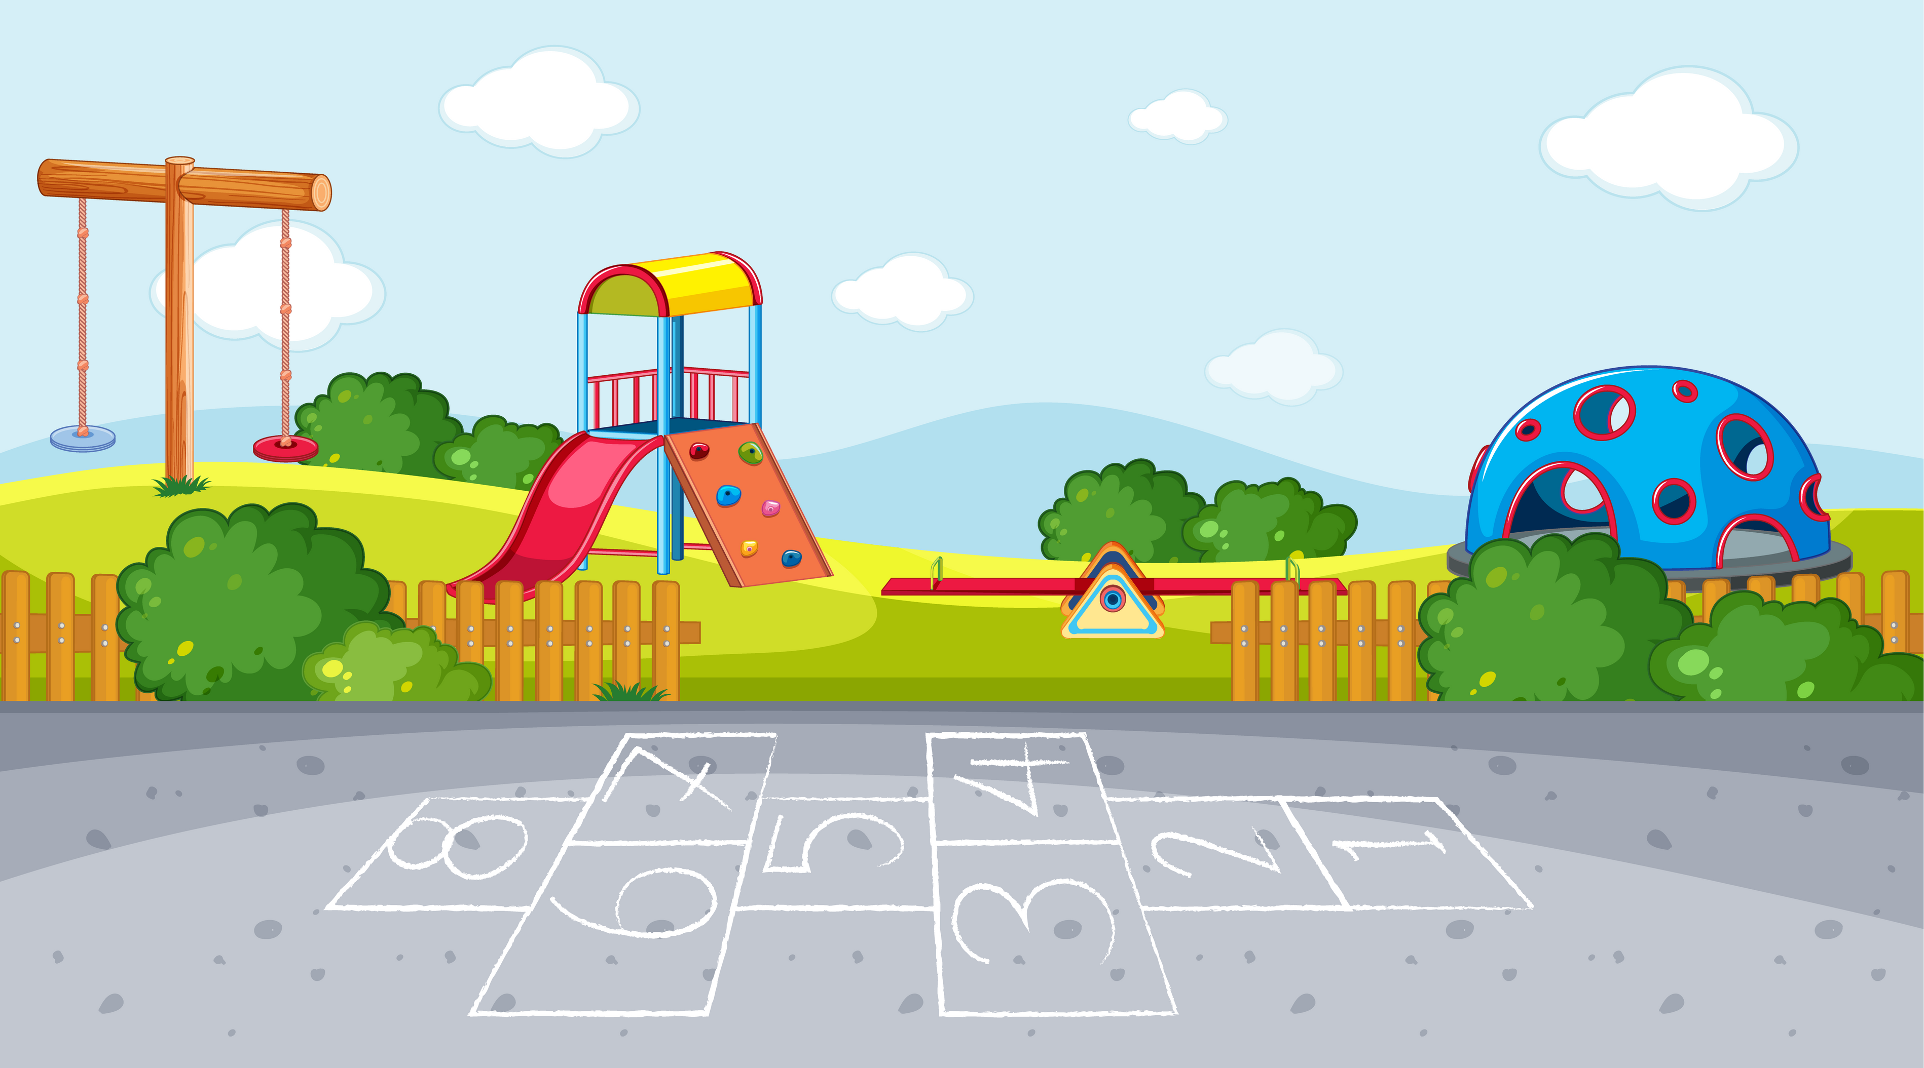



MsPham
0936082789
Warm-up
MsPham
0936082789

Slide 3


Slide 4









Who is faster?
Start

Slide 5
Choose a question
1
2
3
4
5
6
Exit

Slide 6
g n E i s l h
Check
What subjects do you have today?
I have __________.
Back
English

Slide 7
i V e s t n a e m e
Check
What subjects do you have today?
I have __________.
Back
Vietnamese

Slide 8
t m h a s
Check
What subjects do you have today?
I have __________.
Back
maths

Slide 9
s e c i c n e
Check
What subjects do you have today?
I have __________.
Back
science

Slide 10
t a d o y
Check
What subjects do you have ____?
I have maths.
Back
today

Slide 11
s u j s e c t b
Check
What ________ do you have today?
I have Vietnamese.
Back
subjects

Slide 12
MsPham
0936082789
Review
MsPham
0936082789

Slide 13




MsPham
0936082789
What subjects do you have today?
MsPham
0936082789
I have __________.
MsPham
0936082789
Vietnamese
English
maths
science

Slide 14
MsPham
0936082789
Practice
MsPham
0936082789

Slide 15


MsPham
0936082789
4
Listen and tick or cross.
1
2
3
4
MsPham
0936082789
✓
✗
✓
✗

Slide 16




5
Look, complete and read.
MsPham
0936082789
1
2
MsPham
0936082789
A: What subjects do you have today?
B: I have _____________.
A: What subjects do you have today?
B: I ______________________.
Vietnamese
have maths
3
4
What subjects
do you have
A: ____________ do you have today?
B: I have English and __________.
A: What subjects __________ today?
B: I have _________ and _______.
science
English maths

Slide 17
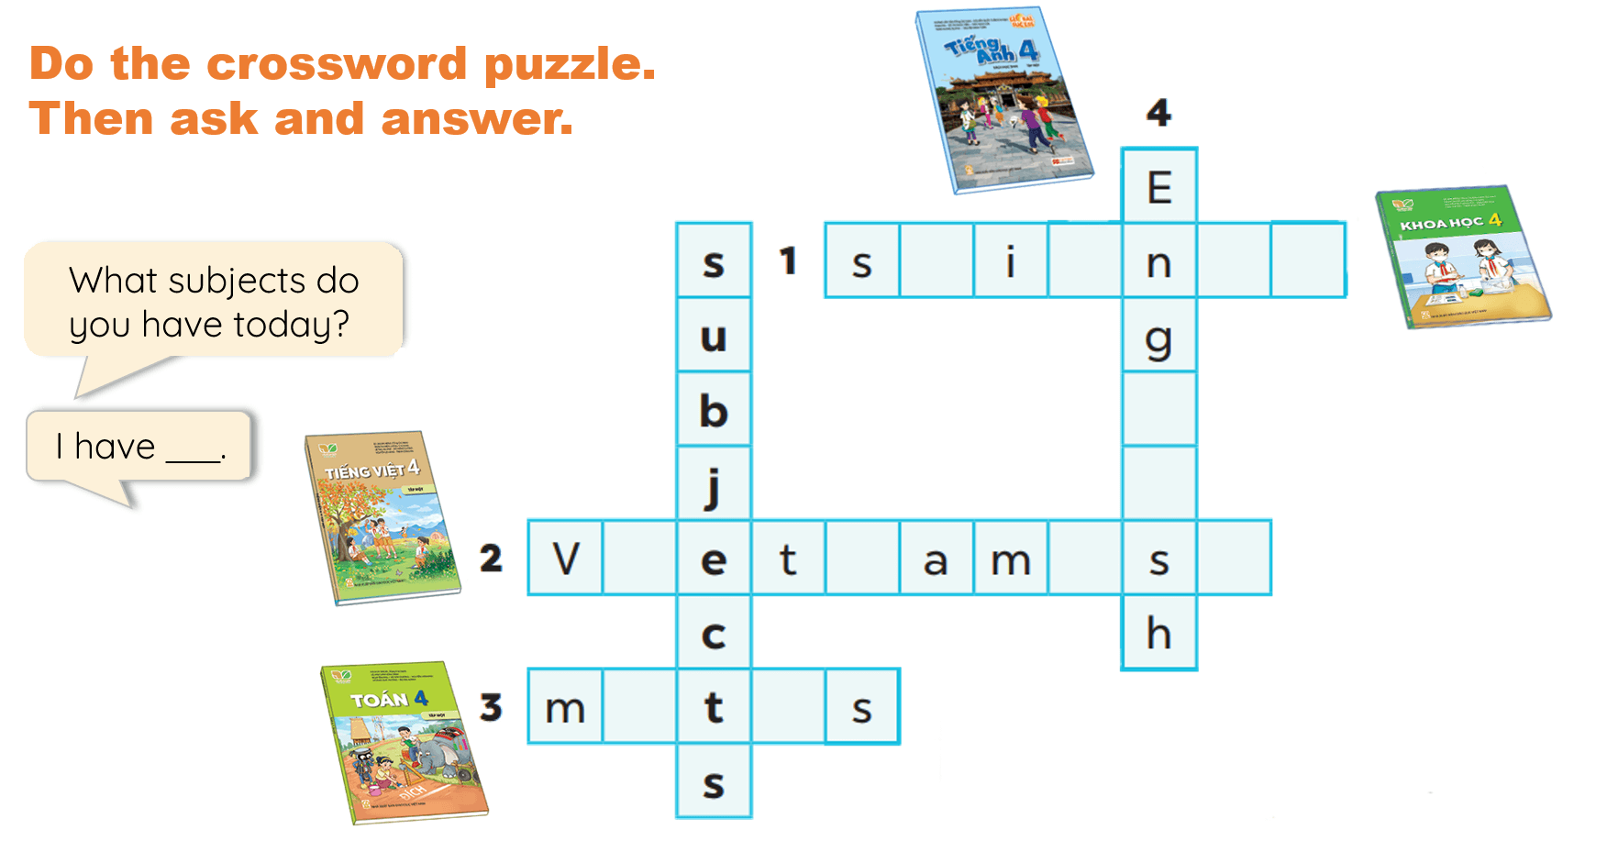
6
Let’s play.
c e c e
l
MsPham
0936082789
i
i n e e
a h
Check

Slide 18
MsPham
0936082789
Thank you!
MsPham
0936082789

Slide 19
Mến gửi quý thầy cô!
MsPham xin gửi lời cảm ơn chân thành tới quý thầy cô đã tin tưởng và sử dụng bộ bài giảng Global Sucess 4 được soạn bởi MsPham.
Bài giảng là tâm huyết và công sức lao động của MsPham. Kính mong quý thầy cô trân trọng và sử dụng bài giảng đúng mục đích. Quý thầy cô được chỉnh sửa bài giảng theo ý đồ dạy học của mình. Tuy nhiên, mọi hình thức sao chép, mua bán, chia sẻ bộ bài giảng này đều là "ĂN CẮP". MsPham tin rằng quý thầy cô đều là những NGƯỜI LÀM GIÁO DỤC CHÂN CHÍNH.
Mọi thông tin phản hồi hoặc cần hỗ trợ vui lòng liên hệ với MsPham: 0936082789 (zalo).
Và xin kính chúc quý thầy cô sức khỏe để thắp lửa và lan tỏa tri thức tốt đẹp tới phụ huynh và học sinh của mình.
With love, MsPham.

